Slide 1
Муниципальное автономное дошкольное образовательное учреждение
«Детский сад № 29 «Даренка» общеразвивающего вида
с приоритетным осуществлением деятельности
по художественно-эстетическому развитию детей»
Презентация к непосредственной образовательной деятельности по формированию элементарных математических представлений в подготовительной
к школе группе
«Математическая олимпиада»
Выполнила: воспитатель
Астраханцева Л.А.
Лесной
2018

Slide 2


Slide 3

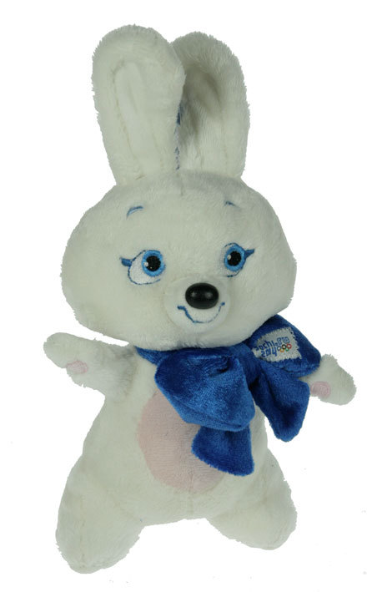
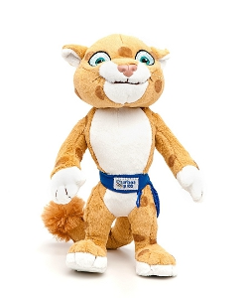
8
0
>
+
2
=
9

Slide 4






Slide 6

7

Slide 7
7
1 | 6
2 | 5
3 | 4
4 | 3
5 | 2
6 | 1

Slide 17
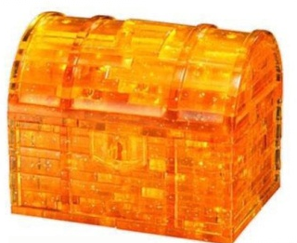

Slide 20




